Slide 1
TABLO BİRLEŞTİRME İŞLEMLERİ
VERİ TABANI II DERSİ – 2. HAFTA

Slide 2
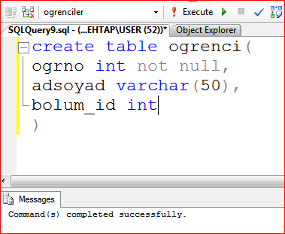
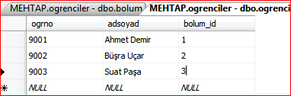

Slide 3
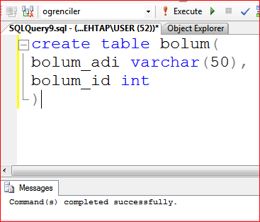
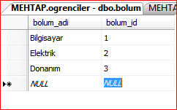

Slide 4
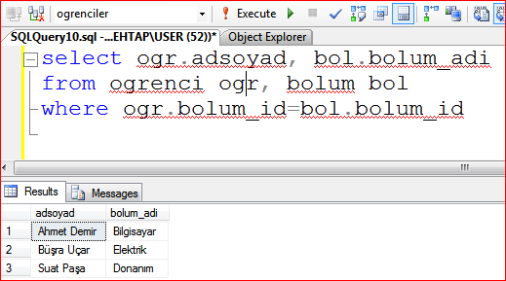

Slide 5
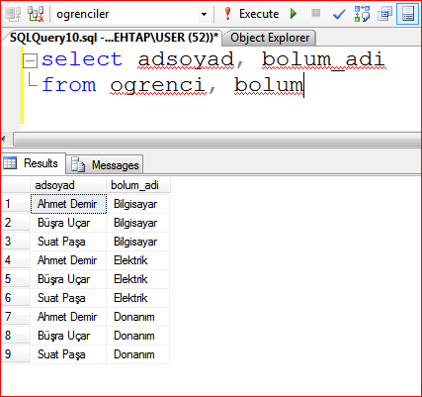

Slide 6
Birleştirme İşlemi Özellikleri
Birleştirme işlemleri için kullanılan tabloların yazılma sırası normal join işlemlerinde left table ve right table olarak ayrılacaktır ve yazılma sırası önemlidir.
Birleştirme işlemi join ifadeleri kullanılabileceği gibi ‘where’ ifadesi de kullanılabilir
Sorguların daha hızlı çalışması için index kullanılabilir.

Slide 7
Birleştirilen sütunların veri tipi uyumlu olmalıdır.
Birleştirilen sütunların ille de aynı isme sahip olmaları gerekmez.

Slide 8
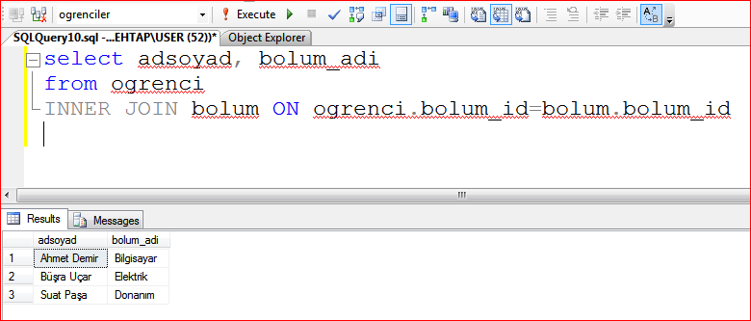
INNER JOIN
İki veya daha fazla tablonun ortak sütunlarının içerdiği verileri kontrol ederek birleştirme işlemini yapar

Slide 10
OUTER JOIN
İnner join işlemi tablolardaki ilişkili satırları gösterirken ilişkisi olmayan satırları göstermemekteydi. Bu seçenekle gösterilir ve ilişkilendirdiği tablolarda karşılığı olamayan satırlar null değeri içerecektir.
3 tipi vardır.
1. LEFT OUTER JOIN
2. RIGHT OUTER JOIN
3. FULL OUTER JOIN

Slide 11
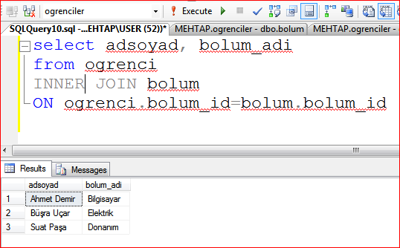
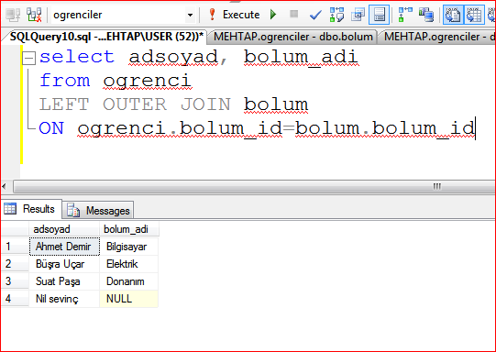

Slide 12
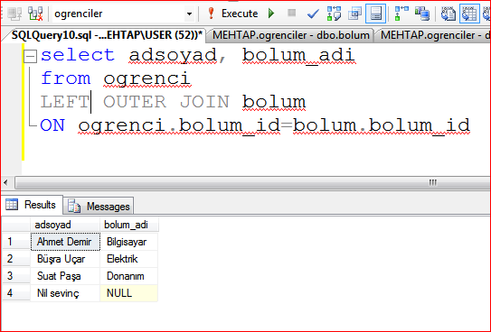
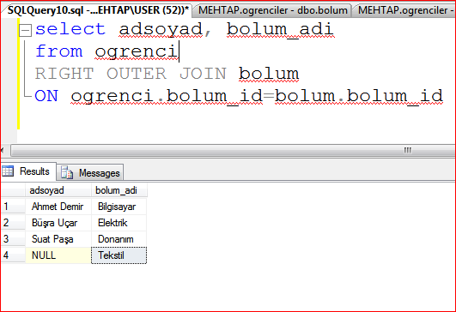

Slide 13
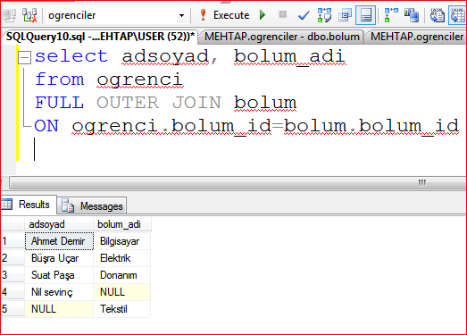

Slide 14
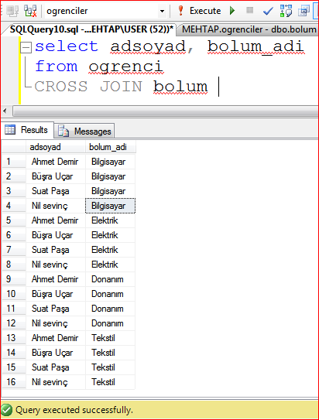
CROSS JOIN
Birleştirilen tablolardaki tüm satırların listelenmesini sağlar. İlk tablonun her satırı ikinci tablonun satır sayısı kadar tekrar edecektir.

Slide 15
NATURAL JOIN
Koşul ifadesi yazmaya gerek yoktur sadece birleştirilecek tablo isimlerini yazmak yeterlidir.
Kullanımı MySql ve Oracle da mevcuttur.

Slide 16
TABLOLARI KÜMELEME İFADELERİ İLE BİRLEŞTİRME İKİ SORGUNUN KESİŞİMİ (INTERSECT)
Aynı sütunlara sahip iki tablonun kesişimini almak için kullanılır. Sadece birbirinin aynı olan sütunları gösterir.

Slide 17
EXCEPT
Aynı sütun isimlerine sahip iki sorgudan dönen değerlerin farkını almak için kullanılır

Slide 18
union
Aynı sütun isimlerine sahip her iki sorgudan dönen değerlerin birleşimini almak için kullanılır.
ORTAK OLAN SATIRLARDAN SADECE BİR TANESİ LİSTELENİR

Slide 19
UNION ALL
Aynı sütun isimlerine sahip her iki sorgudan dönen değererin birleşimini almak için kullanılır
ORTAK OLAN SATIRLARIN TAMAMI LİSTELENİR

